Slide 1
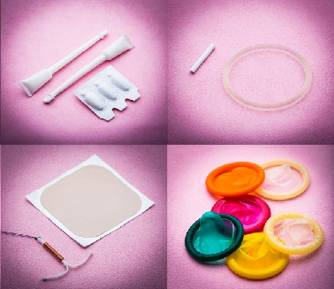
Antikoncepce
8. ročník

Slide 2
ANTIKONCEPCE
Ochrana před těhotenstvím
Ochrana před pohlavně přenosnými chorobami

Slide 3
Metody antikoncepce
1. PŘIROZENÉ METODY ANTIKONCEPCE
2. BARIÉROVÉ METODY ANTIKONCEPCE
3. CHEMICKÉ METODY ANTIKONCEPCE
4. HORMONÁLNÍ ANTIKONCEPCE
5. JINÉ METODY ANTIKONCEPCE

Slide 4
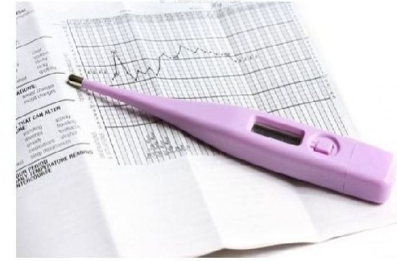
PŘIROZENÉ METODY ANTIKONCEPCE
Metoda plodných a neplodných dnů
Metoda přerušovaného pohlavního styku
+ nejsou třeba žádné pomůcky ani preparáty
- není spolehlivá, nechrání před pohlavními chorobami

Slide 5
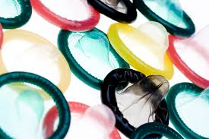
BARIÉROVÉ METODY ANTIKONCEPCE
kondom, poševní pesar,…
mechanicky zabraňují splynutí vajíčka a spermie
Kondom
jedinná účinná antikoncepce chránící zároveň před otěhotněním i pohlavními chorobami (včetně AIDS)
+ levný, všeobecně dostupný, jednoduché použití

Slide 6
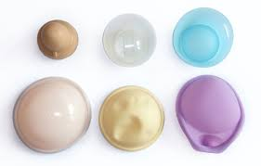
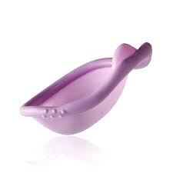
POŠEVNÍ PESAR

Slide 7
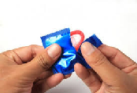
Rady pro použití kondomu
je na jedno použití
z krabičky vyndat bezprostředně před použitím (hygiena!)
nevhazovat do wc
pozor na ostré předměty (nehty, prstýnky)
po ejakulaci ihned ukončit pohl. styk a kondom sundat

Slide 8
Takhle NE!

Slide 9
CHEMICKÉ METODY ANTIKONCEPCE
Spermicidy
látky,které znehybňují, ničí spermie
ve formě pěny či gelu
+chrání před těhotenstvím, snadná aplikace, dostupné v lékárně, není třeba lékařský předpis
- musí se zavádět znovu před každým pohlavním stykem, po pohlavním styku se nedoporučuje sprchovat se, po aplikaci se musí několik minut čekat než začnou působit, nechrání před pohlavními chorobami

Slide 10
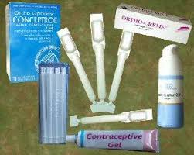
Spermicidy

Slide 11
HORMONÁLNÍ ANTIKONCEPCE
Syntetické hormony, které blokují menstruaci či dozrávání vajíček
Tablety
Injekce
Podkožní implantáty
Náplasti
+působí pozitivně na pleť, upraví menstruační cyklus, ovlivní sílu menstruace, chrání před otěhotněním, působí preventivně proti rakovině děložního čípku (tablety)
- nechrání před pohlavními chorobami

Slide 12
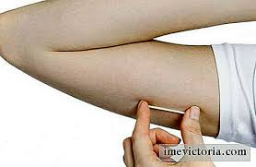
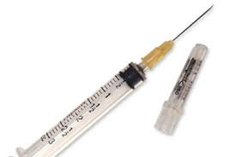
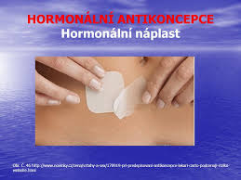
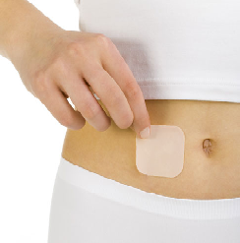
HORMONÁLNÍ ANTIKONCEPCE

Slide 13
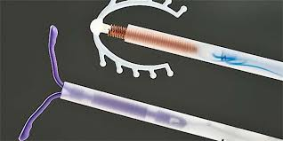
JINÉ METODY ANTIKONCEPCE
Nitroděložní tělísko
+ chrání před těhotenstvím, zavádí ho gynekolog až na 5 let
- není vhodné pro mladé dívky, které ještě nerodily
není vhodné pro ženy trpícími častými záněty
nechrání před pohlavními chorobami

Slide 14
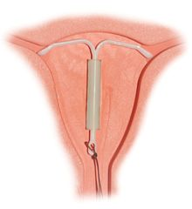
Nitroděložní tělísko

Slide 15
Tablety po pohlavním styku SOS

Slide 16
VIDEO ANTIKONCEPCE
http://www.forumantikoncepce.cz/videa

